Slide 1
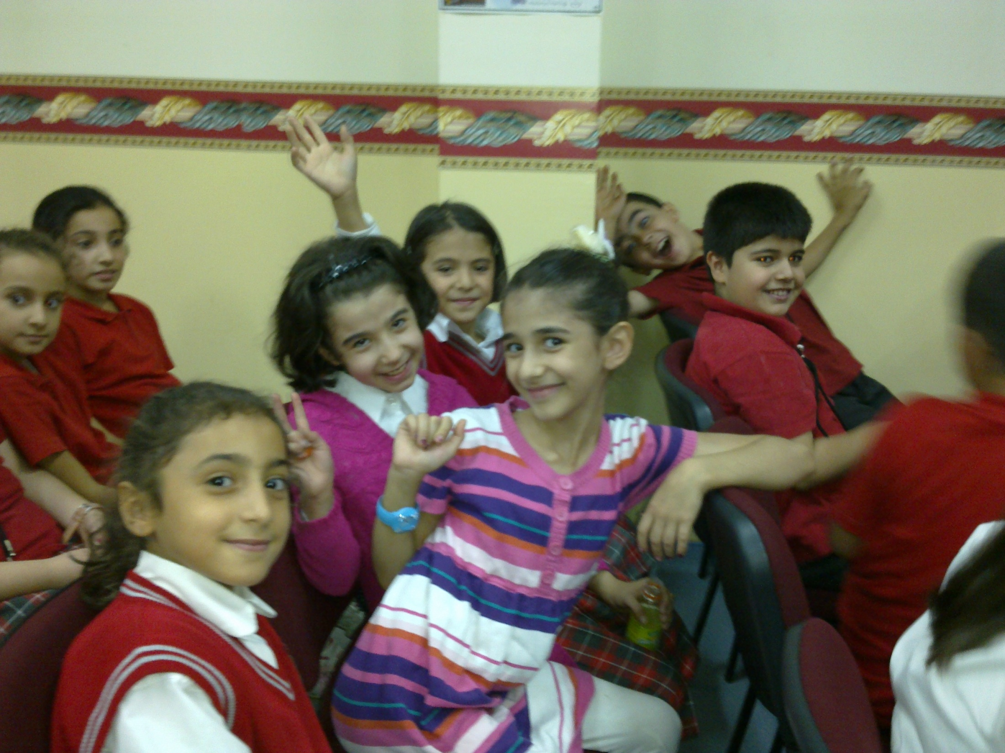
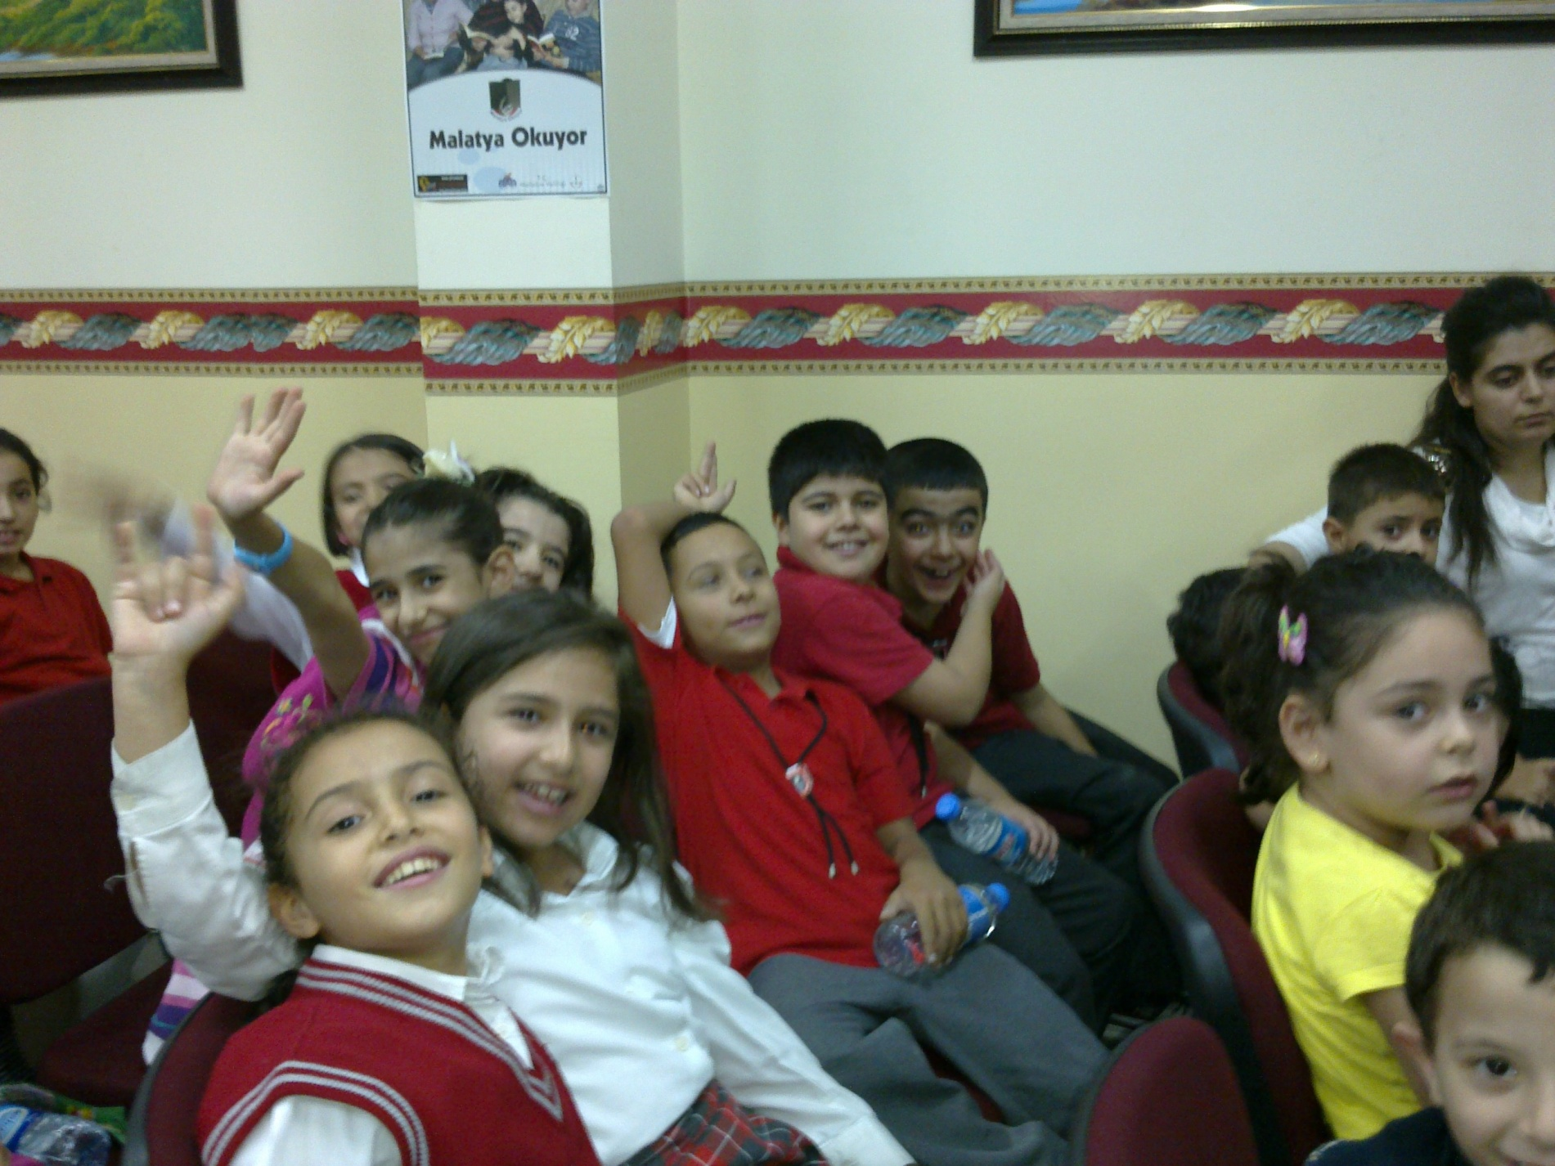
DERS: DİL BİLGİSİ
KONU:EŞ SESLİ KELİMELER

Slide 2
EŞ SESLİ KELİMELER
Yazılışları aynı fakat anlamları farklı olan kelimelere eş sesli kelimeler denir .

Slide 3
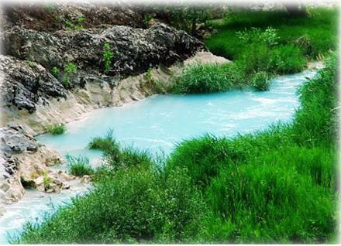
Ben çay içtim
Biz çayda balık tuttuk.
.

Slide 4
Ben gül topladım
Benim gülüşüm
çok güzeldir.
.

Slide 5
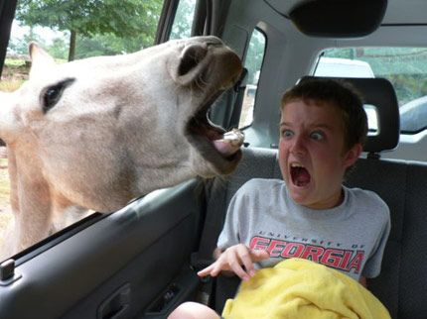
Çocuğun yüzü çok garip olmuş.
Bizim yüz
TL miz var.

Slide 6
Atlar birbirlerine çok yakışmış
Adam potaya
top atıyor.

Slide 7
Bizim ailede ekmek almaya sırayla gidiyoruz.
Adamlar çiçek ekmek
için gelmişler.

Slide 8
Ben kırlarda gezdim.
Adam arabanın
camını
neden kırmış.

Slide 9
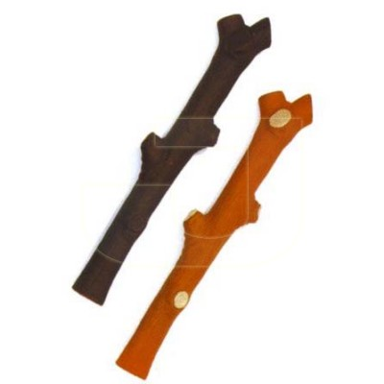
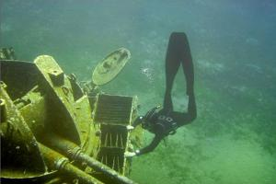
İki dal parçası var.
Bu adam
denize dalmış.

Slide 10
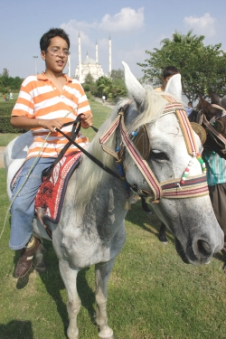
Çocuk ata bindiği için çok keyifli.
100
Karede bin yazıyor.

Slide 11
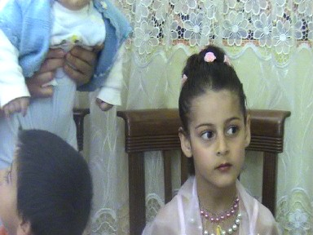
Bu kız çok güzel.
Bu adam çok kızmış.

Slide 12
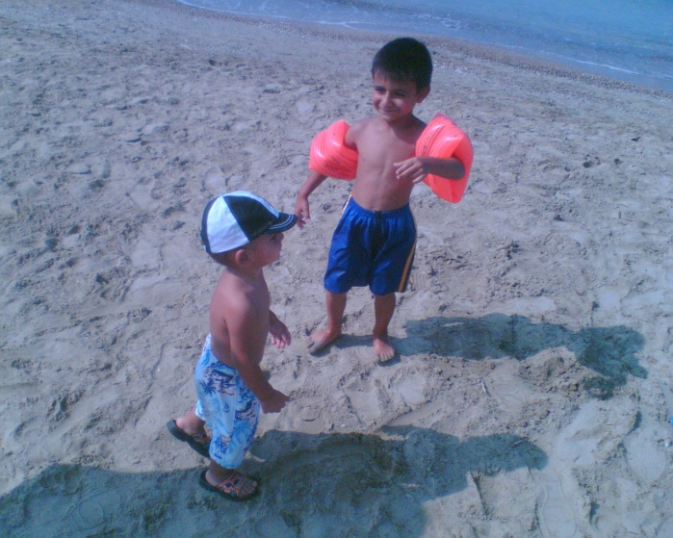
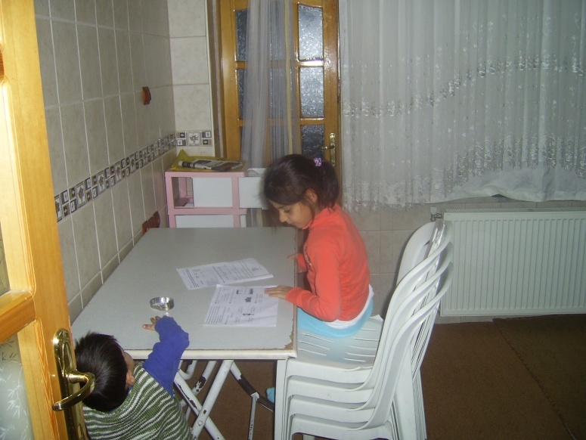
Ömer ile Batuhan yaz mevsiminde denize girmişler.
İpek yazı
yazıyor.

Slide 13
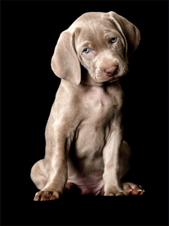
Ağaç yaş iken eğilir.
Köpeğimiz Fino iyice yaşlandı.

Slide 14
Yağmur müzik dinlemeyi çok seviyor.
Dışarıda sağ nak yağmur başladı.

Slide 15
HAZIRLAYAN: CUMA ARAYICI
M.K.ATATÜRK ORTAOKULU
MALATYA-MERKEZ

